Slide 1

Funciones
El núcleo de todos los lenguajes de programación es la capacidad de definir funciones.
En Python, se definen con la sentencia def.
Los parámetros que acepta la función se proporcionan en una lista de variables.
Por ejemplo,

Slide 2
Expresión condicional
Sintaxis:
expresión if expresión_prueba else expresión
Primero se evalúa la expresión_prueba.
Si es verdadera (True), se evalúa y devuelve la expresión situada a la izquierda del if.
En caso contrario (False), se evalúa y devuelve la expresión situada a la derecha del else.

Slide 3

Comprensión de listas
Aplicar un cálculo o una función a cada elemento de una lista para producir una nueva lista.
Sintaxis:
[expresión for variable in secuencia]
El intérprete de Python recorre la lista obteniendo cada elemento y vinculando la variable a ese elemento.
Evalúa la expresión en el contexto de la variable vinculada para calcular un valor.
Ese valor calculado se coloca en la lista de salida en la misma posición que el elemento de la secuencia de entrada.
Por ejemplo:

Slide 4
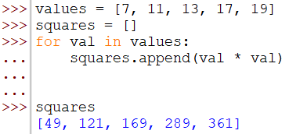
Comprensión de listas cont.
Se puede obtener el mismo resultado con un simple bucle for:
Con las comprensiones de listas, las dos líneas del bucle for se reducen a una sola:

Slide 5

Comprensión de listas cont.
La comprensión de listas es una sintaxis muy compacta para describir el concepto de mapeo.
Oculta todos los detalles de implementación de índices y condiciones de salida del bucle, al tiempo que deja muy clara la esencia de la operación.
Ejemplos:
Para obtener el cubo de todos los números enteros entre 10 y 15.
Para dividir palabras separadas por guiones.

Slide 6
Temas
¿Qué son las estructuras de datos y los algoritmos?
Visión general de las estructuras de datos
Visión general de los algoritmos
Programación en Python
Programación orientada a objetos

Slide 7
Programación orientada a objetos
La programación orientada a objetos se desarrolló como una forma de organizar el código para las estructuras de datos.
Los datos gestionados en la estructura se guardan en un objeto.
Por ejemplo, en la distribución de entradas para un evento, se desea un objeto que contenga la lista de correos electrónicos de las personas que desean entradas.
La clase del objeto podría ser una cola que facilite la implementación de un sistema de distribución por orden de llegada (FIFO).
El objeto también se denomina instancia de una clase de objetos.

Slide 8
Programación orientada a objetos cont.
Las clases de objetos definen métodos específicos que implementan operaciones sobre las instancias de la clase.
Para el sistema de venta de entradas, es necesario que exista un método para:
añadir un nuevo correo electrónico para alguien que desee entradas.
obtener el siguiente correo electrónico para ponerse en contacto y
registrar cuántas entradas se asignan a cada persona.

Slide 9
Programación orientada a objetos cont.
Los métodos son comunes a todos los objetos de la clase y operan sobre los datos específicos de cada instancia.
Si hubiera varios eventos en los que se distribuyeran entradas, cada evento necesitaría su propia instancia de la cola.
El método para añadir un correo electrónico es común a cada uno de ellos y se hereda de la clase.
Los datos son específicos en cada instancia.

Slide 10
Programación orientada a objetos – Ejemplo
Python define clases de objetos con la sentencia class.
Éstas se organizan en una jerarquía para que las clases puedan heredar las definiciones de otras clases.
La parte superior de esa jerarquía es la clase base de Python, object.
Las sentencias dentro de una definición de clase definen la clase:
las sentencias de asignación definen los atributos de la clase y
las sentencias def definen los métodos.

Slide 11
Programación orientada a objetos – Ejemplo
El primer parámetro de cada método definido debe ser self.
El parámetro self contiene la instancia del objeto, permitiendo a los métodos llamar a otros métodos de instancia y referenciar atributos de instancia.
Cómo se crea un objeto de la clase Power?

Slide 12
Programación orientada a objetos – Ejemplo
Los métodos o atributos de una instancia/clase se referencian añadiendo el nombre del método o atributo a la variable que contiene el objeto, separados por un punto:
objecto.atributo
objecto.método()
Para definir el constructor de instancias de objetos, debe haber una sentencia def __init__() dentro de la definición de la clase.

Slide 13
Programación orientada a objetos – Ejemplo
Como los otros métodos, __init__() debe aceptar self como primer parámetro.
El método __init__() toma la instancia vacía y realiza cualquier inicialización necesaria como crear atributos de instancia y establecer sus valores.
__init__() es inusual en el sentido de que raramente lo verás llamado explícitamente en un programa
E.g., objeto.__init__()

Slide 14
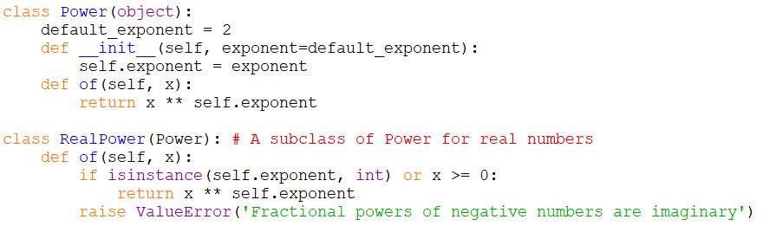
Programación orientada a objetos – Ejemplo
Like

Slide 15
Programación orientada a objetos – Ejemplo
Like

